Slide 1
Тактические решения при классификации/кластеризации

Slide 2
Кластеризация
Был применен метод k средних для создания достаточно больших кластеров
Для эмбеддинга использовался трансформер all-MiniLM-L6-v2 из модуля
SentenceTransformer

Slide 3
Классификация
Использовался тот же эмбеддинг, что и при кластеризации
Для классификации была использована линейная модель логистической регрессии, хорошо подходящая для крупных сбалансированных кластеров

Slide 4
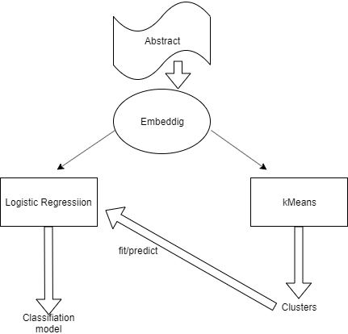
Итоговая схема

